Slide 1

Transformada de Laplace e Funções de Transferência
Prof. Nilo Rodrigues
Sistemas de Controle e Automação
Universidade de Fortaleza
Centro de Ciências Tecnológicas

Slide 2
Transformada de Laplace
Variável complexa: variável que possui uma parte real e uma imaginária. Na Transformada de Laplace usamos a notação “s” como variável complexa ( ).
Funções complexas: funções de “s” que possuem parte real e imaginária.
Teorema de Euler: permite que expressemos funções seno e cosseno em termos de exponenciais complexas.

Slide 3
Transformada de Laplace
Seja:
Função de tempo em que para t < 0
Uma variável complexa
Transformada de Laplace
A transformada de Laplace é uma operação linear. Assim:

Slide 4
Transformada de Laplace
Exemplos:
Função exponencial:
Função degrau:

Slide 5
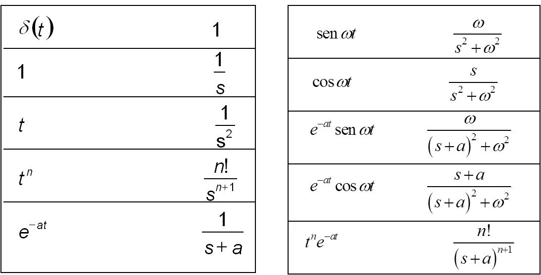
Transformada de Laplace
Exemplos:
Transformadas mais comuns:

Slide 6
Teoremas da Transformada de Laplace
Teorema da derivação real:
Da mesma maneira, obtém-se a seguinte relação para a segunda derivada:
Exemplo: Função seno e cosseno.

Slide 7
Teoremas da Transformada de Laplace
Teorema da integração real:
Da mesma maneira, obtém-se a seguinte relação para a segunda integral:
Exemplo: Função seno e cosseno.

Slide 8
Teoremas da Transformada de Laplace
Teorema do valor final:
Relaciona o comportamento em regime estacionário de f(t) ao comportamento de sF(s) nas proximidades de s=0.
Exemplo: Qual o valor em regime estacionário de uma função cuja transformada de Laplace é dada por:

Slide 9
Transformada Inversa
Integral de inversão: não recomendada para representar no tempo equações complexas.
Um método bastante utilizado é expandir a equação em “s” em frações parciais e escrever F(s) em termos de funções simples para as quais as transformadas inversas de Laplace já são conhecidas.

Slide 10
Zeros e Pólos
As funções no domínio de “s” podem ser representadas por uma divisão de polinômios.
Pode-se fatorar os polinômios e reescrever a função como:
Zeros: Raízes do polinômio numerador.
Pólos: Raízes do polinômio denominador.

Slide 11
Expansão em Frações Parciais
Sabendo-se a forma fatorada do polinômio, pode-se expandir a função F(s) em frações mais simples.
Utilizando uma tabela de Transformada de Lapace:
Resíduo: Coeficiente de cada função exponencial no tempo.

Slide 12
Expansão em Frações Parciais
Exemplo:
Qual seria o valor final desta função?
Qual seria o valor final desta função?

Slide 13
Casos Especiais
Se a função F(s) possuir pólos múltiplos.
Como temos três pólos, teremos três resíduos.
O resíduo do pólo de maior multiplicidade é encontrado de maneira convencional:
O restante dos resíduos pode ser encontrado com o auxílio das derivadas da função acima.

Slide 14
Casos Especiais
Se a função F(s) possuir pólos múltiplos.
Exemplo:

Slide 15
Função de Transferência
Aspectos Gerais:
Caracteriza relações de entrada e saída de componentes ou sistemas, que podem ser descritos por equações diferenciais lineares invariantes no tempo;
Permite analisar a resposta do sistema para diferentes sinais de entrada;
Independe da magnitude e natureza do sinal de excitação aplicado à entrada;
Pode ser obtida experimentalmente.

Slide 16
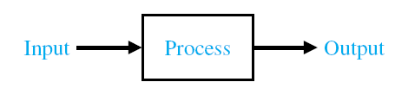
Função de Transferência
Definição:
Relação entre a transformada de Laplace da saída (função resposta) e a transformada de Laplace da entrada (função de excitação), admitindo-se todas as condições iniciais nulas;
Entrada
X(s)
Processo
G(s)
Saída
Y(s)

Slide 17
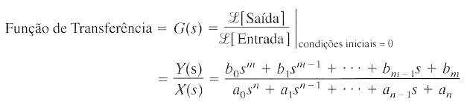
Função de Transferência
Definição:
Considerando um sistema modelado pela equação diferencial:
Vantagem: É possível representar a dinâmica de um sistema por meio de uma equação algébrica em s.
Ordem do sistema: Se a potência de s no denominador da função de transferência (equação característica) for n, o sistema será denominado de ordem n.

Slide 18
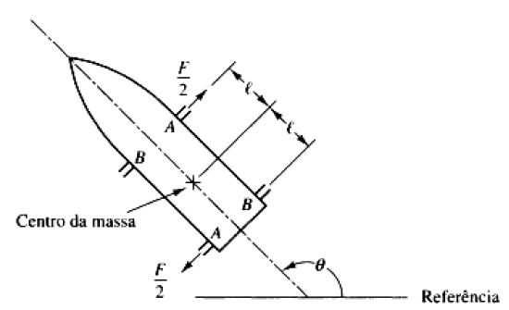
Função de Transferência
Exemplo:
Sistema de controle de posição de um satélite:
Pequenos jatos aplicam forças de reação para girar o corpo do satélite conforme a posição desejada. Suponha que o empuxo de cada jato seja F/2 e o torque T = Fl seja aplicado ao sistema. Os jatos são aplicados por certo tempo e, assim, o torque pode ser escrito como T(t). Suponha que não há atrito e que o momento de inércia em relação ao eixo de rotação no centro da massa é J.

Slide 19
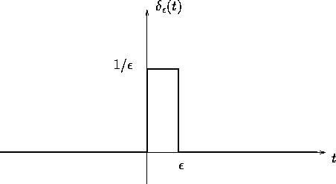
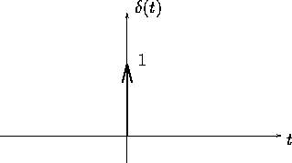
Resposta Impulsiva
Função Impulso Unitário:
Consideremos um pulso de área unitária conforme abaixo:
Se fizermos , temos:

Slide 20
Resposta Impulsiva
Função Impulso Unitário:
A Transformada de Laplace da Função Impulso Unitário será:
Assim, se considerarmos uma função de transferência G(s) e determinarmos sua resposta a um entrada impulsiva:
A Transformada de Laplace da resposta impulsiva fornece a Função de Transferência.

Slide 21
Na próxima aula...
Funções de Transferência de Sistemas Mecânicos
Prof. Nilo Rodrigues
Universidade de Fortaleza
Centro de Ciências Tecnológicas

